Slide 1
算法复杂度
无隅老师

Slide 2
算法复杂度
时间复杂度： 执行算法所需要的计算工作量
空间复杂度： 执行算法所需要的内存空间

Slide 3
Warmup：从一个简单问题开始
从数组中查找一个数
如果数组有10个元素？
如果数组有1000个元素？
如果数组有100000个元素？

Slide 4
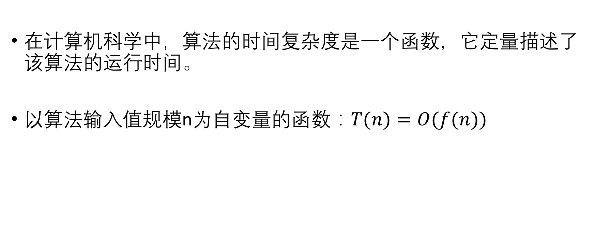
什么是时间复杂度
在计算机科学中，算法的时间复杂度是一个函数，它定量描述了该算法的运行时间。
以算法输入值规模n为自变量的函数：$T(n)=O(f(n))$

Slide 5
Big O, Big Theta and Big Omega
大O符号 O <
大Ω符号 Ω >
大Θ符号 Θ =

Slide 6
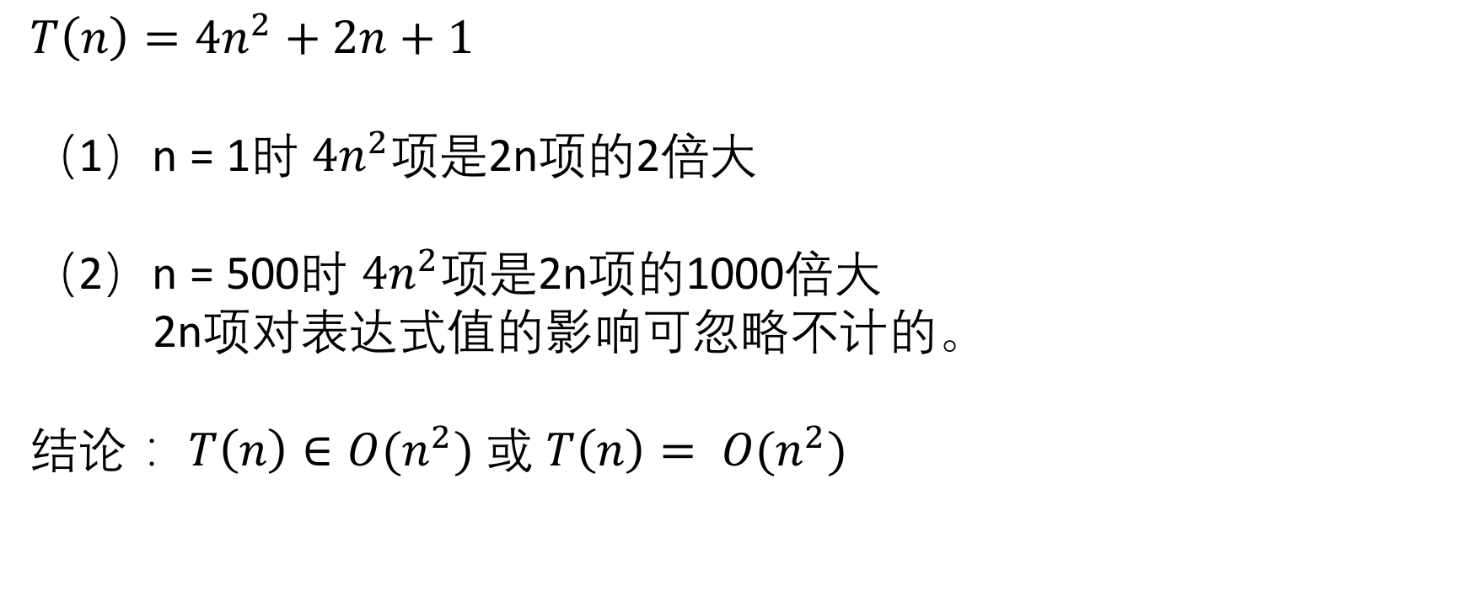
大O 符号 Example
$${T\left(n\right)=4n}^{2}+2n+1$$
（1）n = 1时 ${4n}^{2}$项是2n项的2倍大
（2）n = 500时 ${4n}^{2}$项是2n项的1000倍大
2n项对表达式值的影响可忽略不计的。
结论： $T\left(n\right)∈O(n^{2})$ 或 $T\left(n\right)= O(n^{2})$

Slide 7

Q & A
$${T\left(n\right)=4n}^{2}+2n+1$$
$T\left(n\right)∈O(n^{3})$
$T\left(n\right)∈O(n^{2})$
如果同时都满足条件, 我们需要给出更收敛的答案

Slide 8
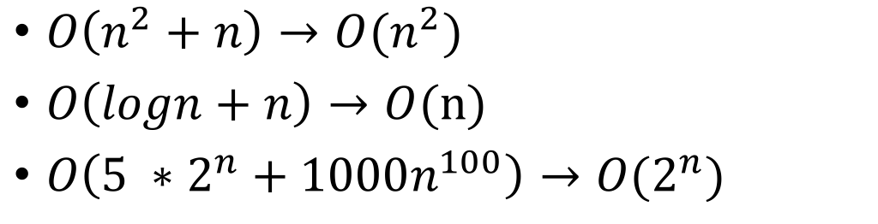
时间复杂度比较
$O\left(n^{2}+n\right)→O(n^{2})$
$O\left(logn+n\right)→O(n)$
$O\left(5 ∗2^{n}+1000n^{100}\right)→O(2^{n})$
$O\left({n!)>O(2}^{n})>O(n^{3}\right)>O\left(n^{2}\right)>O(nlogn)>O\left(n\right)>O\left(logn\right)>O(1)$

Slide 9
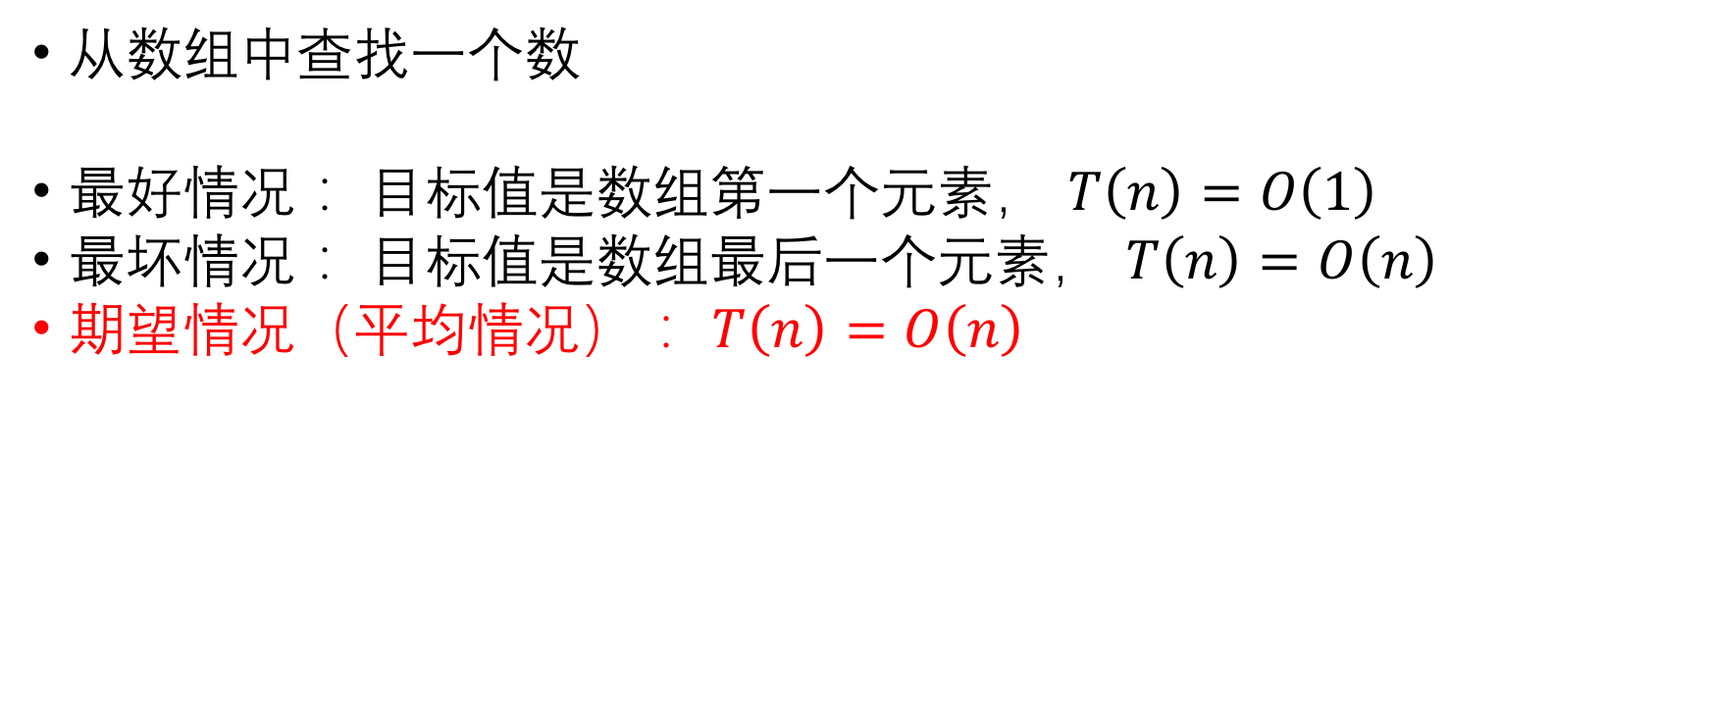
Best case, Worst case, Expected Case
从数组中查找一个数
最好情况： 目标值是数组第一个元素， $T\left(n\right)=O\left(1\right)$
最坏情况： 目标值是数组最后一个元素， $T\left(n\right)=O\left(n\right)$
期望情况（平均情况）： $T\left(n\right)=O\left(n\right)$

Slide 10
计算时间复杂度 – 一般问题
基本操作的时间复杂度
- 丢弃常数项
- 丢弃次要项
基本操作被执行了多少次（For／While循环）
复合操作：加还是乘

Slide 11
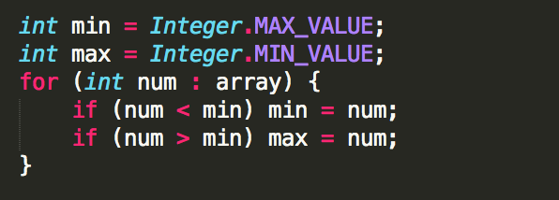
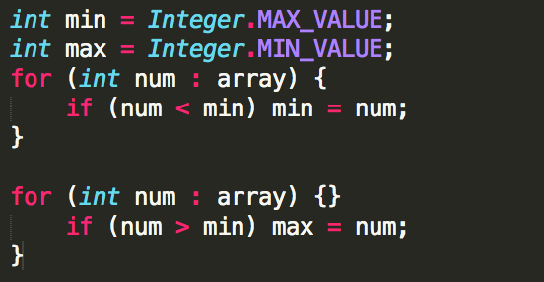
基本操作的时间复杂度 -丢弃常数项

Slide 12
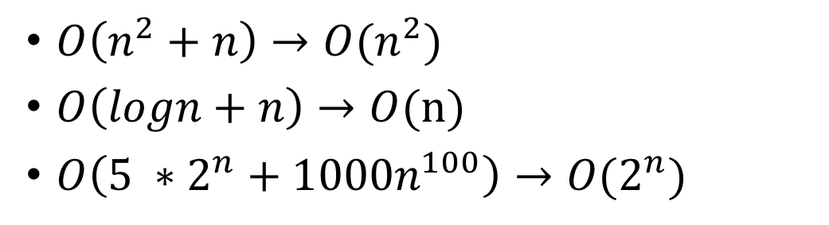
基本操作的时间复杂度 -丢弃次要项
$O\left(n^{2}+n\right)→O(n^{2})$
$O\left(logn+n\right)→O(n)$
$O\left(5 ∗2^{n}+1000n^{100}\right)→O(2^{n})$

Slide 13
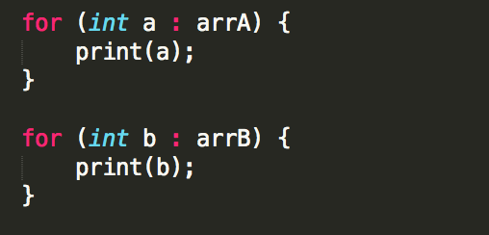
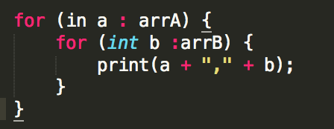
复合操作：加还是乘
假设算法有两步，每一步的时间复杂度为O(A)，O(B)
计算时间复杂度时什么时候该将两步的时间复杂度相加，什么时候该相乘
O( A + B)
O( A * B)
结论：1. 先做A，然后做完A后， 再做B， 应该将这两件事的时间复杂度相加
2. 每一次做A的时候都需要将B全部做一遍， 应该将这两件事的时间复杂度相乘

Slide 14
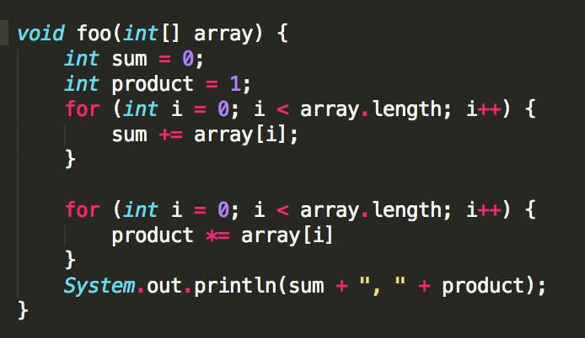
例题

Slide 15
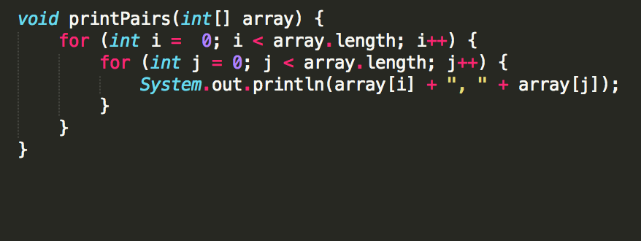
例题

Slide 16
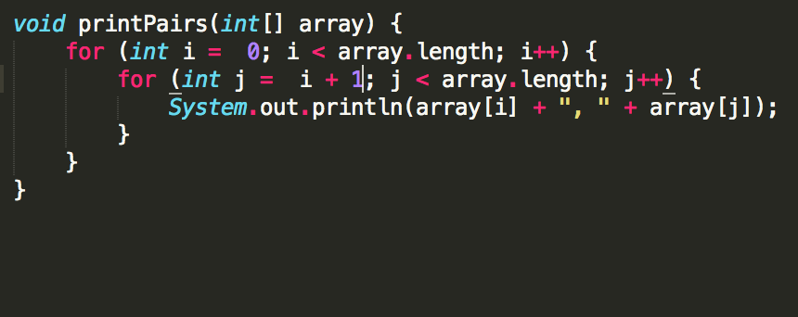
例题

Slide 17
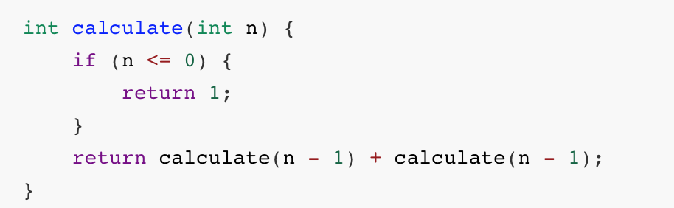
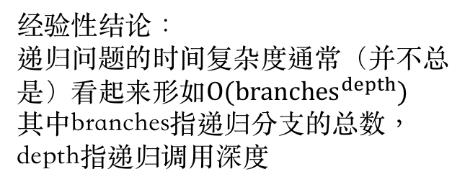
时间复杂度计算 – 递归问题
什么是递归： 在数学与计算机科学中，是指在函数的定义中使用函数自身的方法。递归一词还较常用于描述以自相似方法重复事物的过程。
经验性结论：
递归问题的时间复杂度通常（并不总是）看起来形如${O(branches}^{depth})$
其中branches指递归分支的总数，depth指递归调用深度

Slide 18
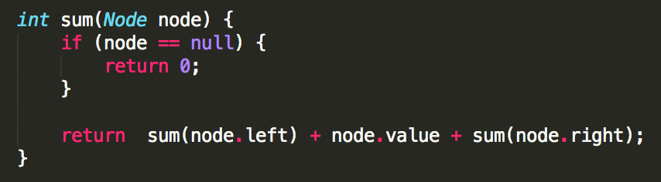
例题

Slide 19
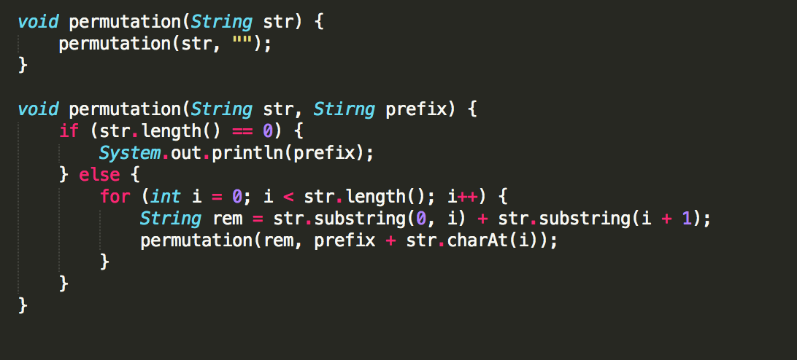
例题

Slide 20
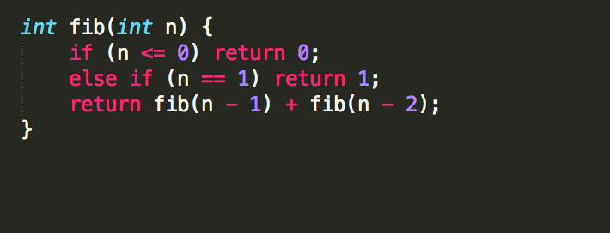
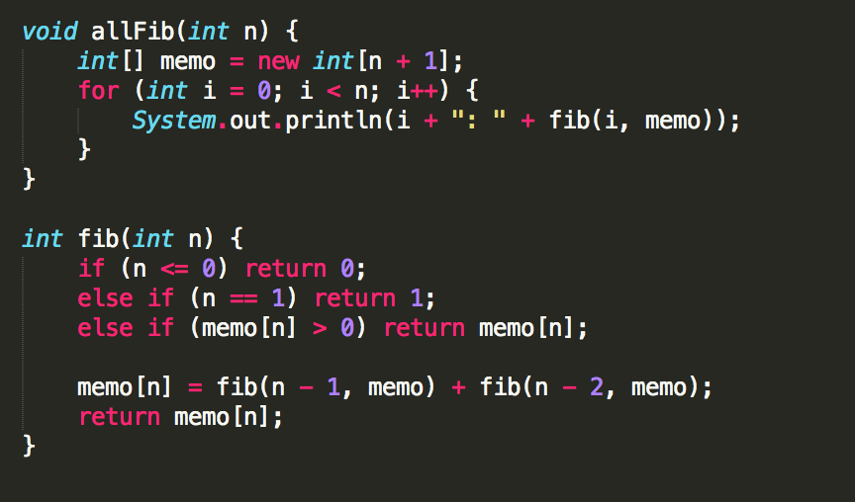
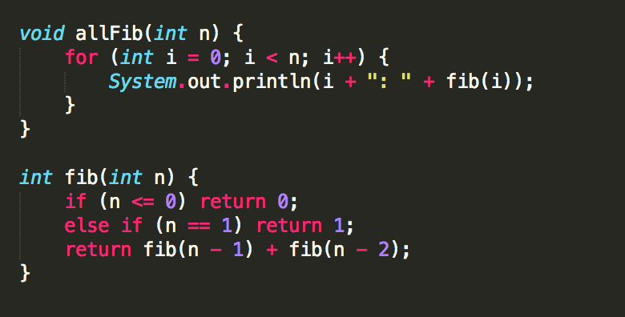
例题
(1)
(3)
(2)

Slide 21

时间复杂度计算 – 主定理
$T\left(n\right)=aT\left(\frac{n}{b}\right)+n^{c}$
比较$\log_{b}a$与c的大小
${if log}_{b}a>c:T\left(n\right)=n​\log_{b}a$
${if log}_{b}a=c:T\left(n\right)=n^{c}​logn$
${if log}_{b}a<c:T\left(n\right)=n^{c}$

Slide 22

主定理应用举例
二分搜索 $T\left(n\right)= T\left(\frac{n}{2}\right)+ m$
$a=1, b=2, c=0,$
$\log_{b}a=c=0$
符合第二种情况 -> $T\left(n\right)=n^{c}​logn=logn$
$T\left(n\right)=O(logn)$

Slide 23
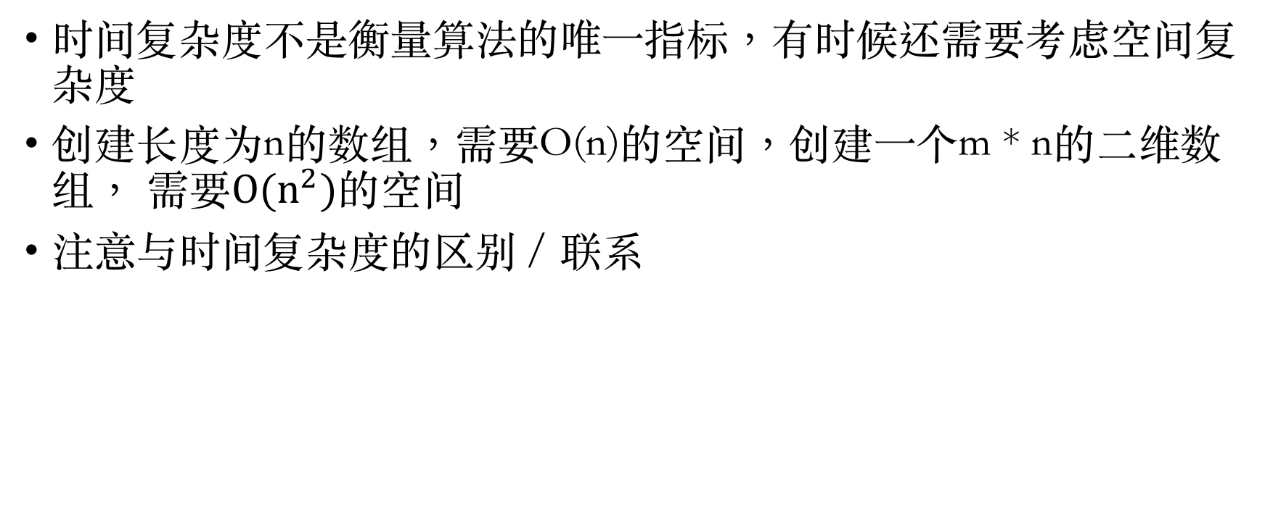
算法空间复杂度
时间复杂度不是衡量算法的唯一指标，有时候还需要考虑空间复杂度
创建长度为n的数组，需要O(n)的空间，创建一个m * n的二维数组， 需要${O(n}^{2})$的空间
注意与时间复杂度的区别／联系

Slide 24
总结
算法复杂度
- 时间复杂度
- 空间复杂度
时间复杂度的概念
- 概念
- 3种记号 -> 大O符号
- 最好／最坏／平均情况
时间复杂度的计算
- 一般问题
3大原则：丢弃常数项，丢弃次要项，复合操作
- 递归问题
- 主定理
空间复杂度

